Slide 1
الجداول الالكترونية
Microsoft Excel
T.Arwa AlSarami
Notes:
يعد برنامج اكسل من أكثر البرامج استخداما في العالم ويستخدم البرنامج في العديد من المهام المرتبطة بالأرقام والعمليات الحسابية والاحصائية والمالية و عرض البيانات من خلال رسوم بيانية

Slide 2
Microsoft Excel
يستخدم برنامج اكسل في العديد من المهام المرتبطة بالأرقام والعمليات الحسابية والاحصائية والمالية و عرض البيانات من خلال رسوم بيانية

Slide 3
أنواع البيانات التي يمكن ادخالها
بيانات رقمية
بيانات نصية
تاريخ / وقت
معادلات
Notes:
نصية: يقصد بها البيانات التي تتكون من الحروق الأبجدية (عربي - انجليزي) أو الأرقام التي تتعامل معاملة الأحرف (أي لا يجرى عليها عمليات حسابية مثل: مبيعات 2016)
رقمية: مجموعة من الأرقام التي نجري عليه العمليات الحسابية.
معادلات: مجموعة من العمليات الحسابية التي تجرى على محتويات الخلايا الرقمية – مجموعة من الدوال الجاهزة الموجدة باكسل التي تستخدم للحصول على النواتج بشكل أسرع – قبل ادخال المادلة يجب كتابة علامة =

Slide 4
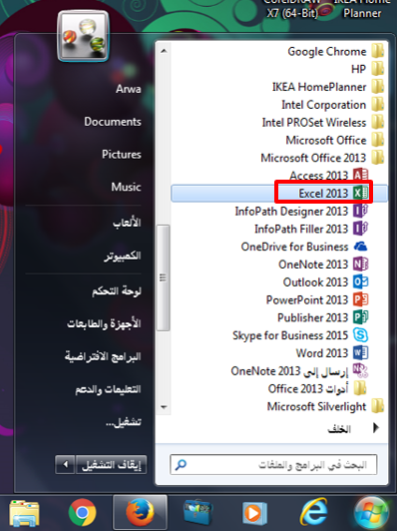
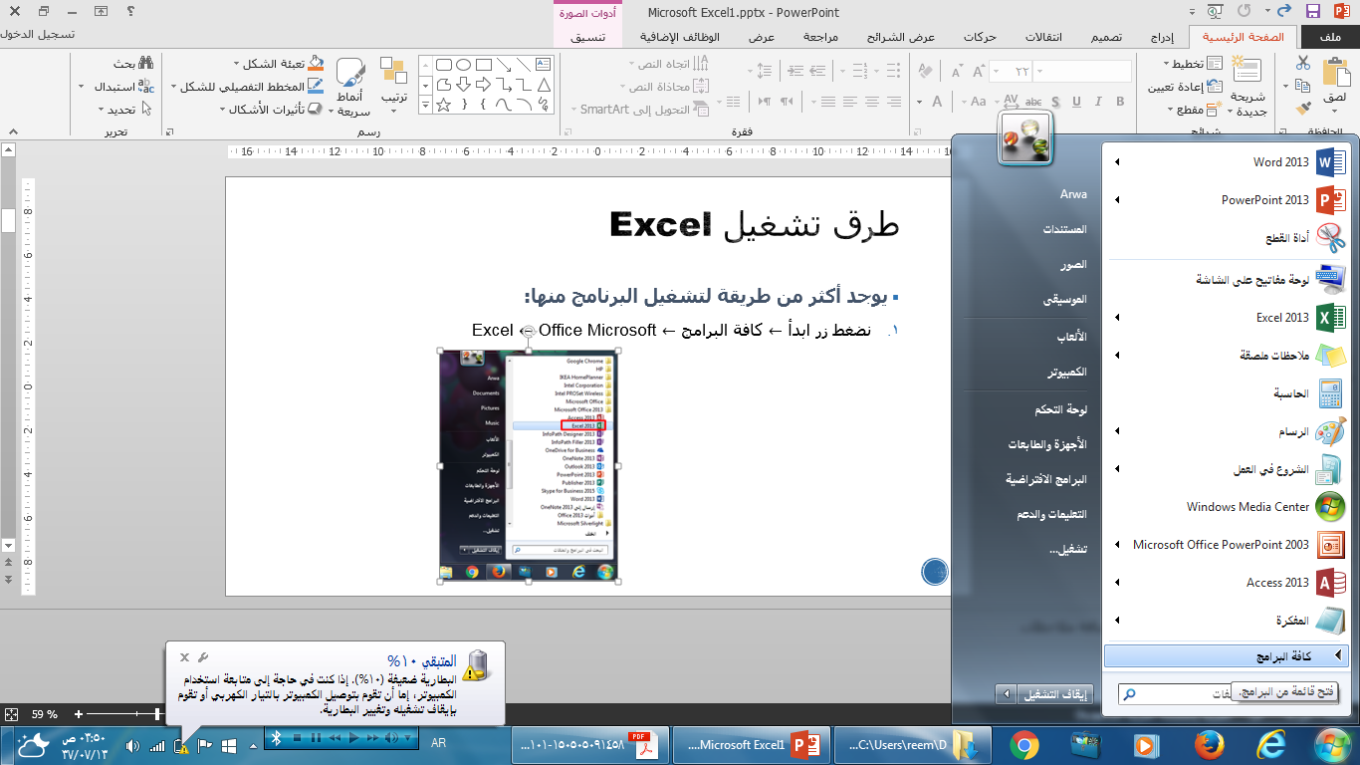

طرق تشغيل Excel
يوجد أكثر من طريقة لتشغيل البرنامج منها:
نضغط زر ابدأ $←$ كافة البرامج $←$ Office Microsoft $←$ Excel

Slide 5


طرق تشغيل Excel
يوجد أكثر من طريقة لتشغيل البرنامج منها:
نضغط زر ابدأ $←$ كافة البرامج $←$ Office Microsoft $←$ Excel
نضغط زر ابدأ $←$ البحث في البرامج والملفات $←$ نكتب Excel $←$ Enter

Slide 6
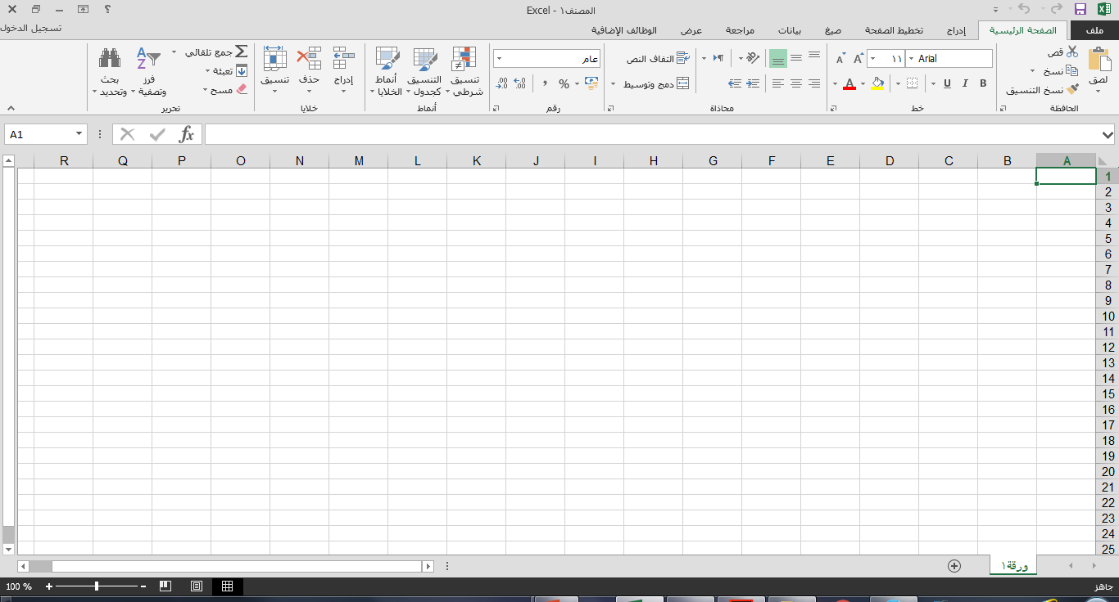
مكونات شاشة البرنامج
شريط العنوان
شريط الأدوات
الملف
التبويبات
شريط الصيغة
ورقة العمل
أشرطة التمرير
شريط المعلومات
Notes:
بعد تشغيل اكسل من أي من الطرق السابقة تظهر واجهة شاشة البرنامج كالشكل التالي, عند الوقوف عند أي من التبويبات تظهر الأدوات التي تخص هذا التبويب.

Slide 7

مكونات شاشة البرنامج
شريط العنوان
شريط الأدوات
الملف
شريط
شريط الصيغة
Notes:
شريط العنوان: هو شريط يوجد بأعلى النافذة يظهر به اسم البرنامج واسم الافتراضي للملف قبل حفظه باسم آخر.
كما يوجد أقصى يسار شريط العنوان أزرار التحكم (التضغير – التكبير والاسترجاع - الإغلاق)
شريط الأدوات: هذا الشريط يحتوي على الأدوات التي تقوم بالأوامر الشائعة مثل: (الحفظ – التراجع - الإعادة)
الزر/الملف: عند الضغط على هذا الزر تظهر قائمة أوفيس والتي تحتوي على مجموعة من الأوامر الخاصة مثل: (فتح مستند جديد – فتح مستند محفوف من قبل – حفظ مستند باسم جديد – طباعة – اغلاق مستند ...الخ)
شريط: عند الوقوف عن أي من هذه التبويبات تظهر الأدوات التي تخص هذا التبويب, حيث تم تقسيمه إلى وظائف متجانسة.
شريط الصيغة: يحتوي على ثلاث خانات:. (خانة مربع الاسم- رمزي الإدخال والإلغاء (يظهران أثناء الكتابة داخل الخلية) – جزء يظهر فيه محتوى الخلية النشطة)

Slide 8
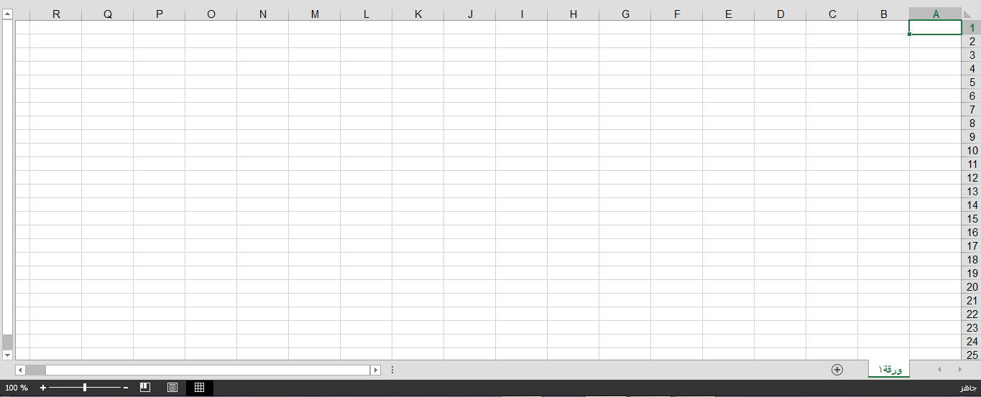
مكونات شاشة البرنامج
أشرطة التمرير
ورقة العمل
شريط المعلومات
Notes:
شريط المعلومات: الجزء الأيسر: الزوم مستوى التكبير والتصغير – وثلاث رموز لتغيير نمط العرض (عادي – تخطيط الصفحة – معاينة فواصل الصفحات) // الجزء الأيمن: يظهر به معلومات أو نتائج عما يتم إدخاله داخل ورقة العمل فمثلا عند تحديد خلايا تحتوي على أرقام يظهر ناتج جمعهم وعددهم و متوسطهم داخل هذا الشريط.
ورقة العمل: مكان يستقبل البيانات
الأعمدة: يصل عدد الأعمدة إلى 16384 ولكل عمود اسم يبدأ بحرف A إلى Z ثم من Aa حتى Az وثم Ba حتى Bz ... AAA –FXD
الصفوف: يصل عدد الصفوف إلى 1046576 ولكل صف رقم يبدأ من 1 إلى ...
الخلايا: تعبر الخلية وحدة إدخال البيانات, وتنتج م التقاء صف بالعمود كما أن لكل خلية عنوان يتكون من اسم الصف والعمود مثل: A2

Slide 9
Microsoft Excel
تغيير عرض العمود
تغيير ارتفاع الصف
حذف عمود أو صف

Slide 10
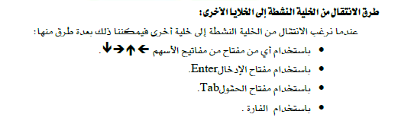
Microsoft Excel

Slide 11
Microsoft Excel
إعادة تسمية ورقة عمل
حذف ورقة
إدراج ورقة
تغيير ترتيب أوراق العمل

Slide 12
طرق تحديد الخلايا
تحديد خلية
Notes:
يعتبر تحديد الخلايا من العمليات الهامة التي دائما ما تسبق أي اجراء نقوم بعمله مثل: (التنسيق – التعديل – النقل – النسخ – الحذف - ...الخ)

Slide 13
طرق تحديد الخلايا
مدى متصل من الخلايا

Slide 14
طرق تحديد الخلايا
خلايا متفرقة

Slide 15
طرق تحديد الخلايا
تحديد صف
صفوف متصلة
صفوف متفرقة

Slide 16
طرق تحديد الخلايا
تحديد الورقة بالكامل

Slide 17
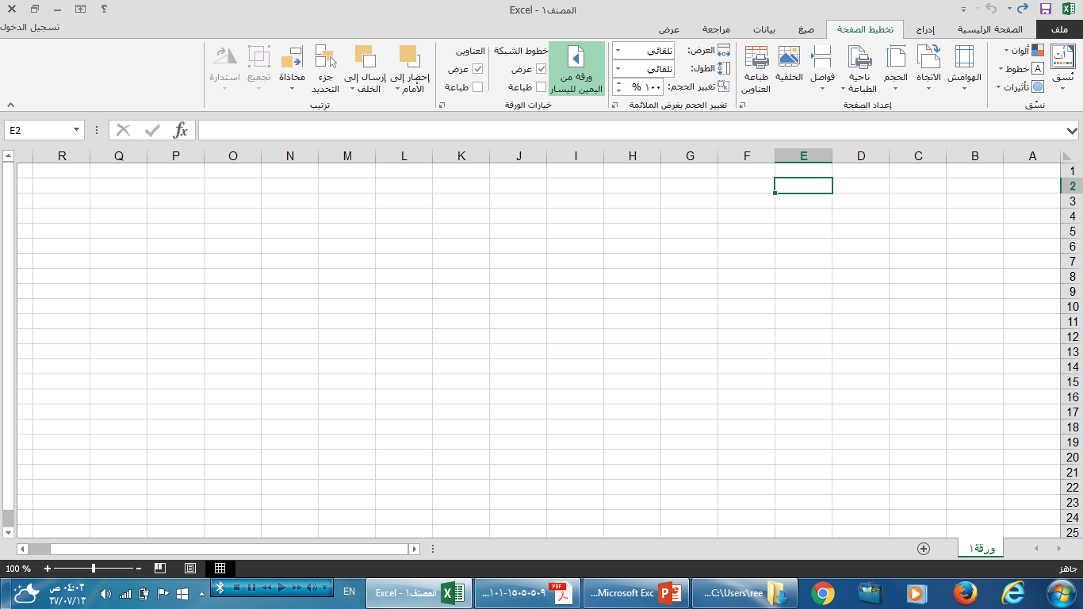
تغيير اتجاه الورقة

Slide 18
Microsoft Excel
إدخال البيانات في أوراق العمل.
تعبئة البيانات تلقائيا

Slide 19
Microsoft Excel

Slide 20
المعادلات والصيغ
تشمل المعادلة الرياضية على:
بيانات رقمية ثابتة
الأقواس
رموز العلامات الحسابية والمنطقية
عناوين الخلايا
بيانات نصية

Slide 21
أولويات تنفيذ العمليات الحسابية
= A1+(B1*C1)^2
الجمع والطرح
الضرب والقسمة
الأس
العمليات داخل الأقواس

Slide 22
تنسيق الخلايا والصفحة في Excel

Slide 23
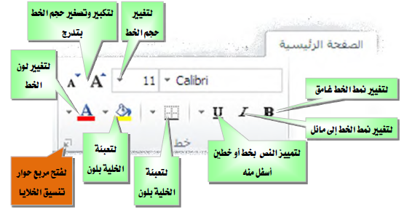
تنسيق النص في الخلية

Slide 24
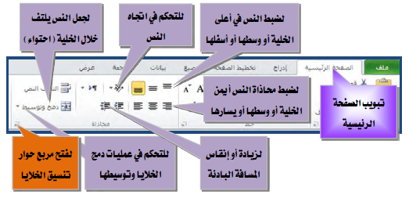
تطبيق المحاذاة على الخلايا

Slide 25
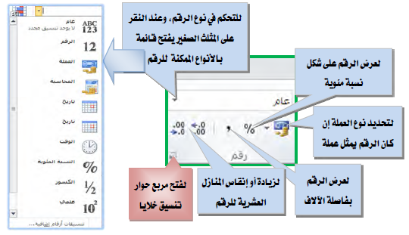
تنسيق الأرقام

Slide 26
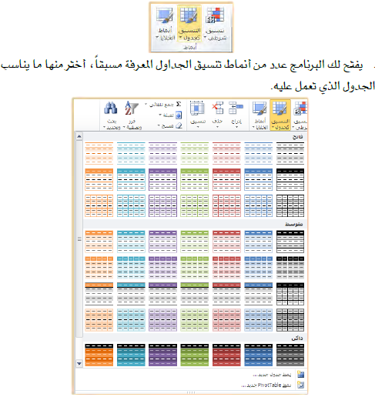
التنسيق التلقائي للجداول

Slide 27
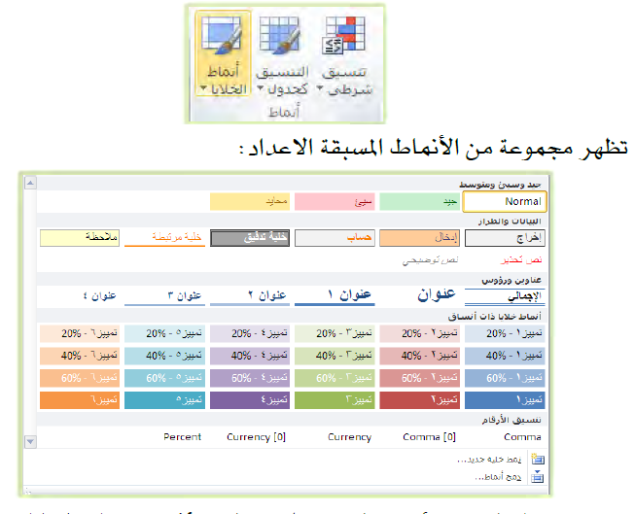
تنسيق أنماط الخلايا

Slide 28
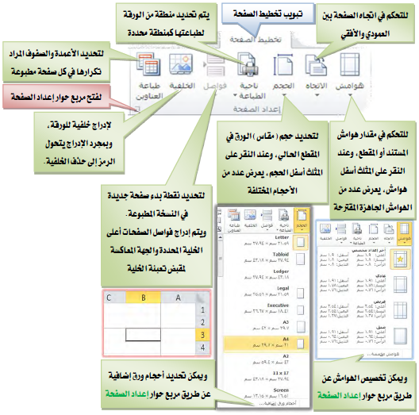
تنسيق الأوراق

Slide 29
العمليات الحسابية باستخدام الصيغ والدوال

Slide 30
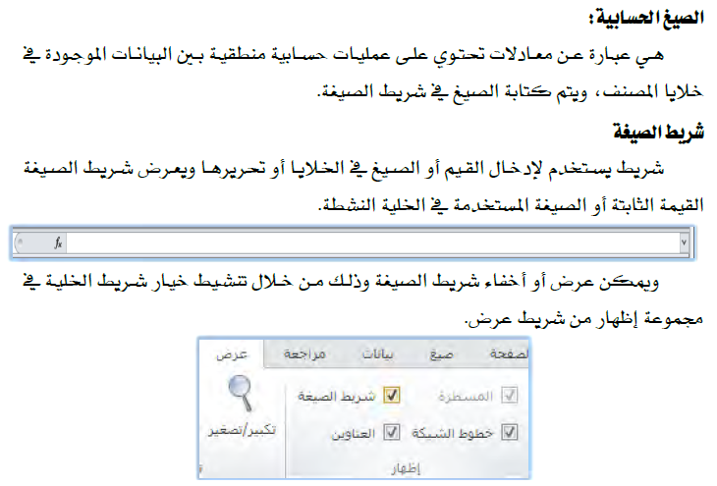
الصيغ الحسابية

Slide 31
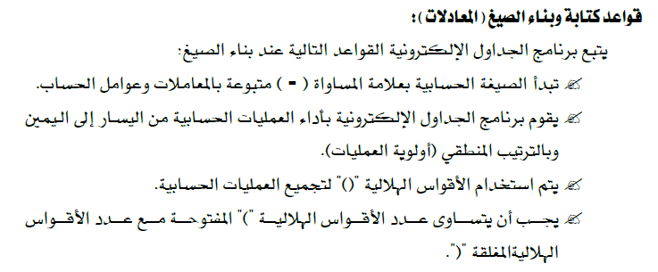
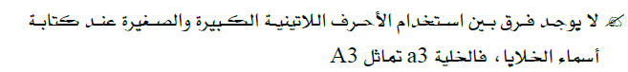
قواعد كتابة وبناء الصيغ (المعادلات)

Slide 32
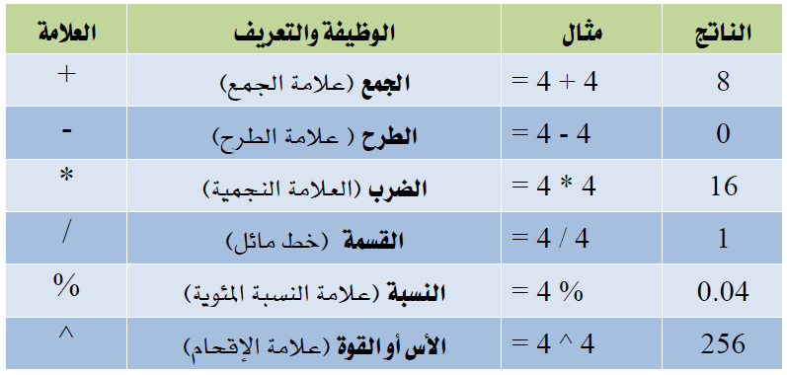
عوامل الحساب الأساسية

Slide 33
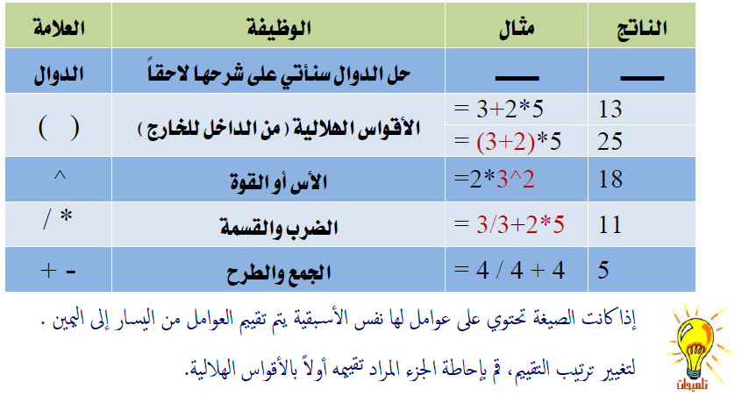
أولوية العمليات

Slide 34
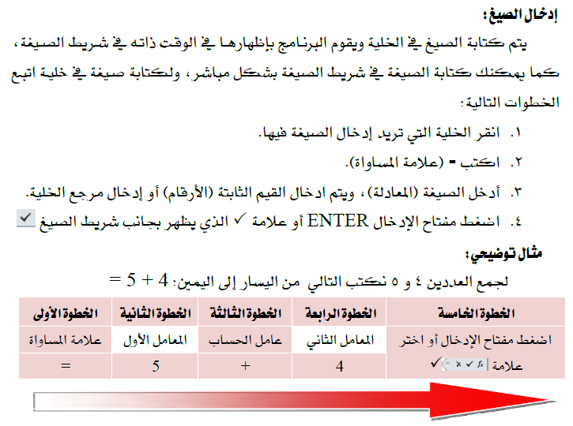
إدخال الصيغ

Slide 35
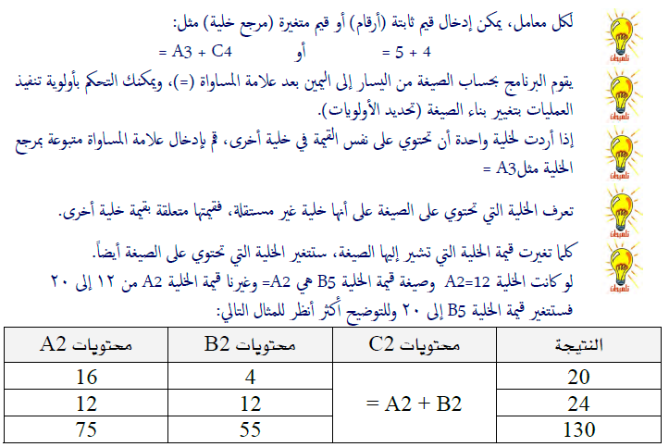
إدخال الصيغ

Slide 36
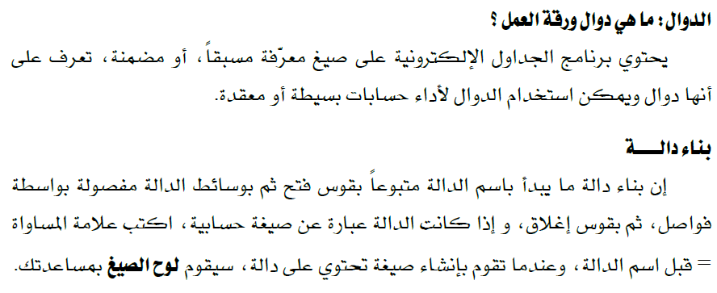
الدوال

Slide 37
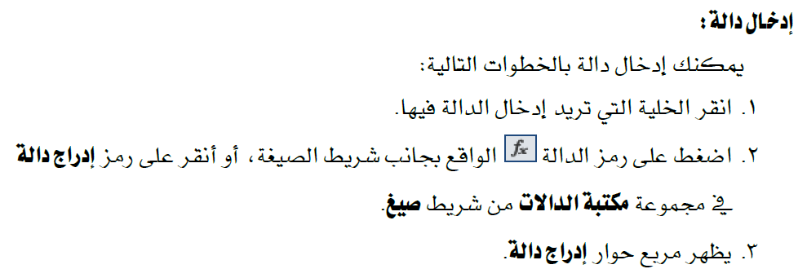
الدوال

Slide 38
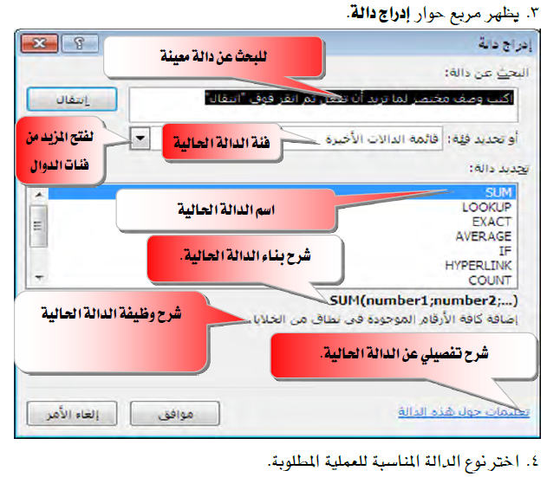
الدوال

Slide 39
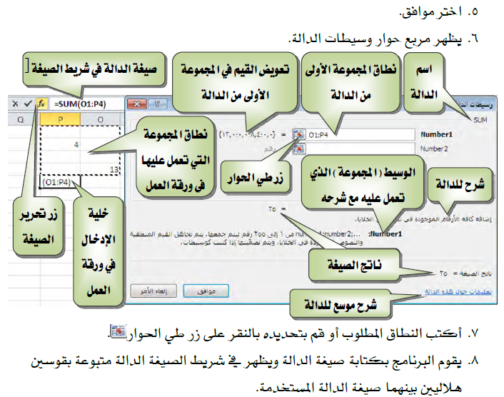
الدوال

Slide 40
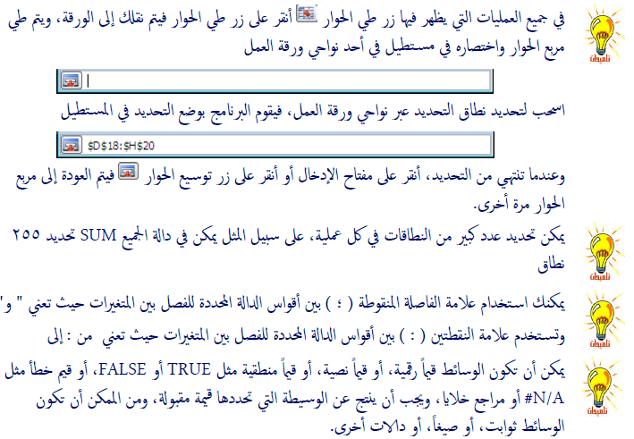
الدوال

Slide 41
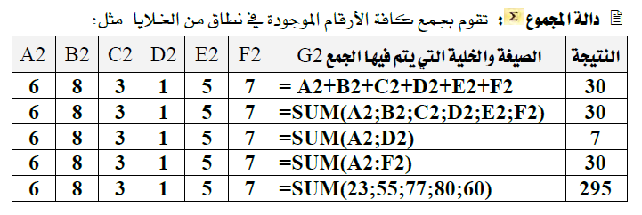
الدوال

Slide 42
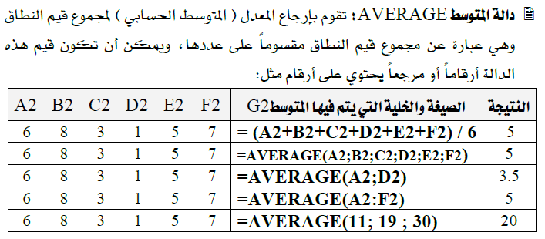
الدوال

Slide 43
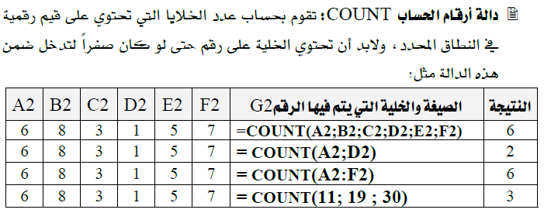
الدوال

Slide 44
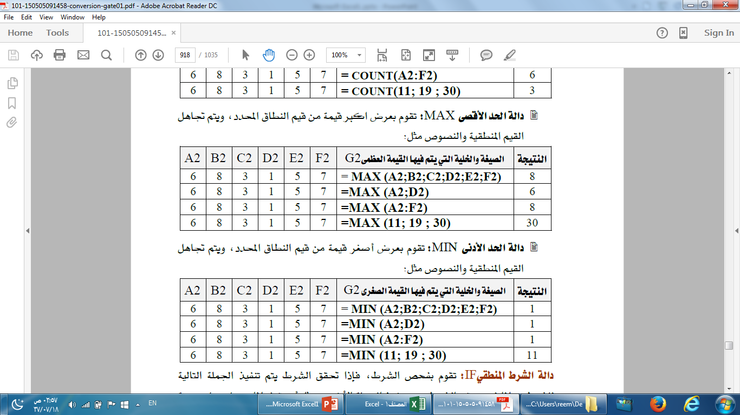
الدوال

Slide 45
الدوال

Slide 46
التعامل مع المخططات البيانية

Slide 47
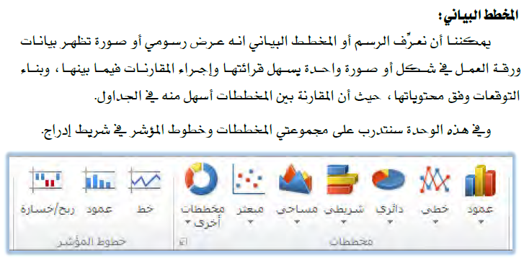
المخططات البيانية

